Slide 1
Определение параметров фенотипа человека
Индивидуальное задание по курсу «Интеллектуальные системы»
Выполнил : студент IV курса
группы И-13
Касим В.П.

Slide 2
План
Часть 1. Постановка задачи
Часть 2. Структура нейронной сети
Часть 3. Выводы

Slide 3
Часть 1. Постановка задачи
Используя нейронные сети, определить недостающий параметр фенотипа человека по уже извесным.
Входные данные – 5 параметров фенотипа.
Выходные данные – недостающий параметр.

Slide 4
Часть 2. Структура нейронной сети
В ходе работы была использована трехслойная нейронная сеть. Для обучения были взяты индивидуальные параметры фенотипа человека.

Slide 5
Нейронная сеть обучается по шаблону в файлах input.txt и output.txt. Данные в эти файлы вносятся вручную. Данные вводятся в формате:
рост(в метрах)
вес(в центнерах)
группа крови: 1,2,3,4.
цвет волос: блондин-1, шатен-2, брюнет-3, русый-4, рыжий-5.
тип волос: прямые-1, вьющиеся-2.

Slide 6
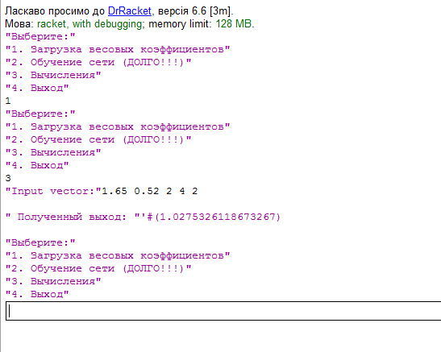
Пример работы программы

Slide 7
Часть 4. Выводы
Разработать нейронную сеть которая определяет недостающий параметр фенотипа человека по заранее извесным.

